Slide 1
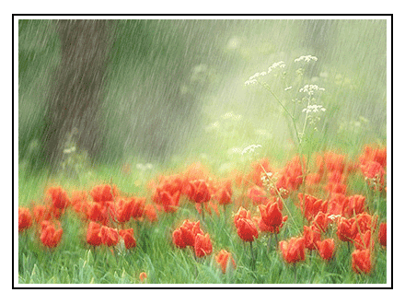
تمهيد

Slide 2
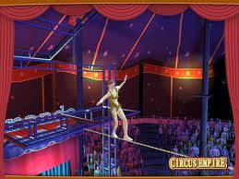
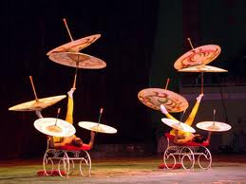
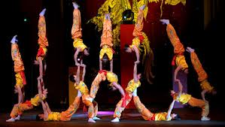
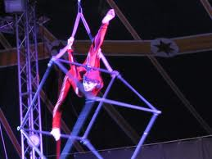
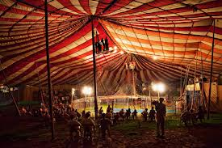
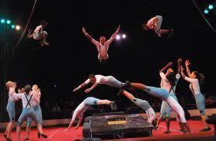
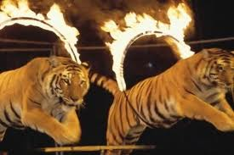

Slide 3
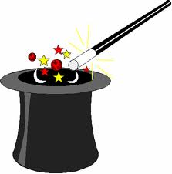
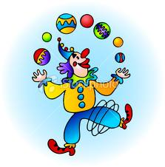
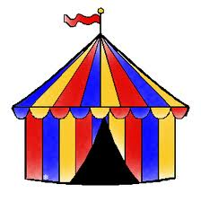
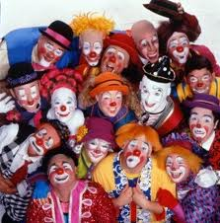
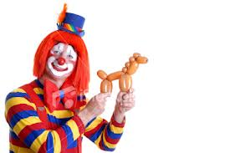

Slide 4
أعزائي الطلاب :-
ماذا تشاهدون في الصور التي تمّ عرضها؟
ما هو الشيء المشترك في جميع الصور؟
ما اسم هذا المكان الذي يجتمع تحت سقفه هذا الكم الهائل من التشويق والضحك وألعاب الخفة؟
هل زار أحدكم السيرك؟
هل تعتقدون أن الألعاب في السيرك خطرة؟ والى أي درجة؟

